Slide 1
성장과 혁신을 지향하는 E.S.G SOLUTION
“동애등에 스마트팜”
201644038 간명해, 201744053 양한준
201844040 김광래, 202044051 황태결
E V E R L A B S 애벌랩스
Copyright 2022, EverLab. All rights reserved.

Slide 2
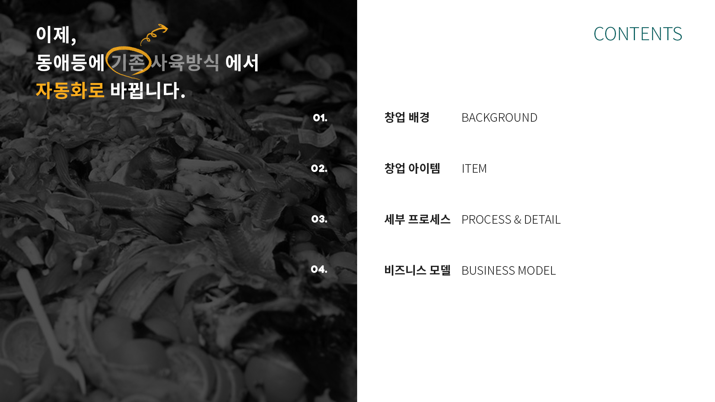
Copyright 2022, EverLabs. All rights reserved.
사업계획서 2

Slide 3
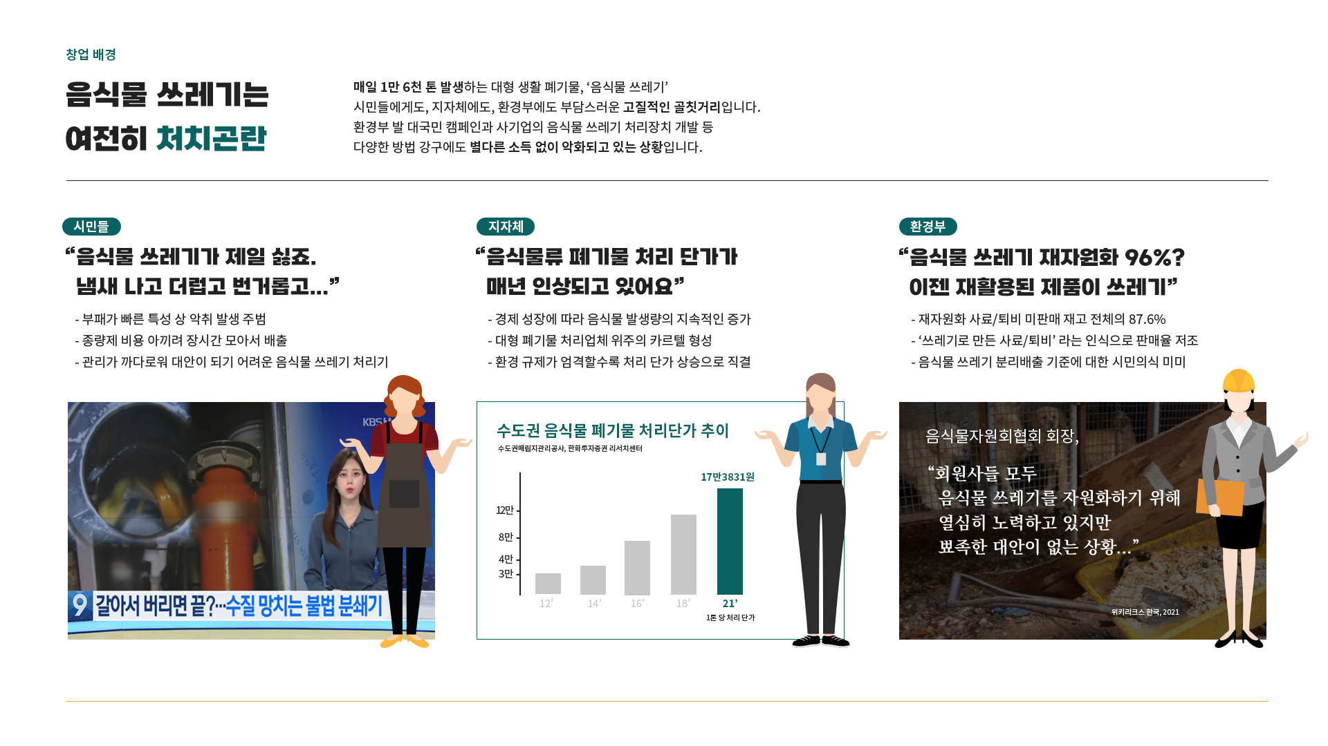
Copyright 2022, EverLabs. All rights reserved.
사업계획서 3

Slide 4
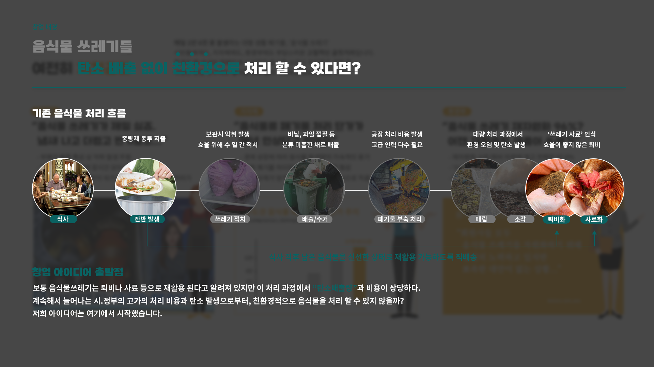
Copyright 2022, EverLabs. All rights reserved.
사업계획서 4

Slide 5
사육장 규모 현황 및 매출

Slide 6
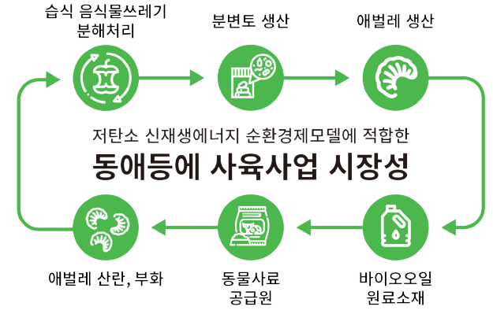
시장성

Slide 7
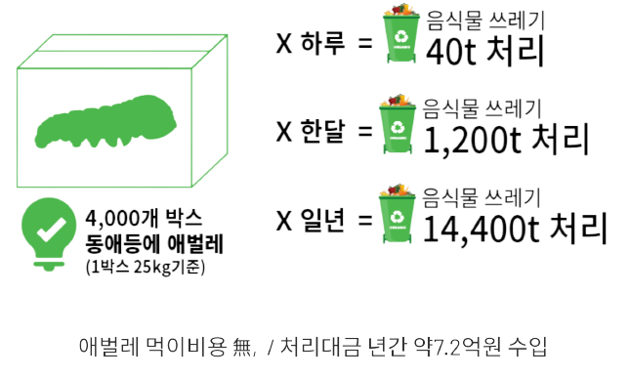
시장성 – 음식물 처리
음식물쓰레기를 먹는 애벌레 덕분에
먹이 비용 ZERO, 처리대금 수입까지
일석이조의 효과를 얻을 수 있다.

Slide 8
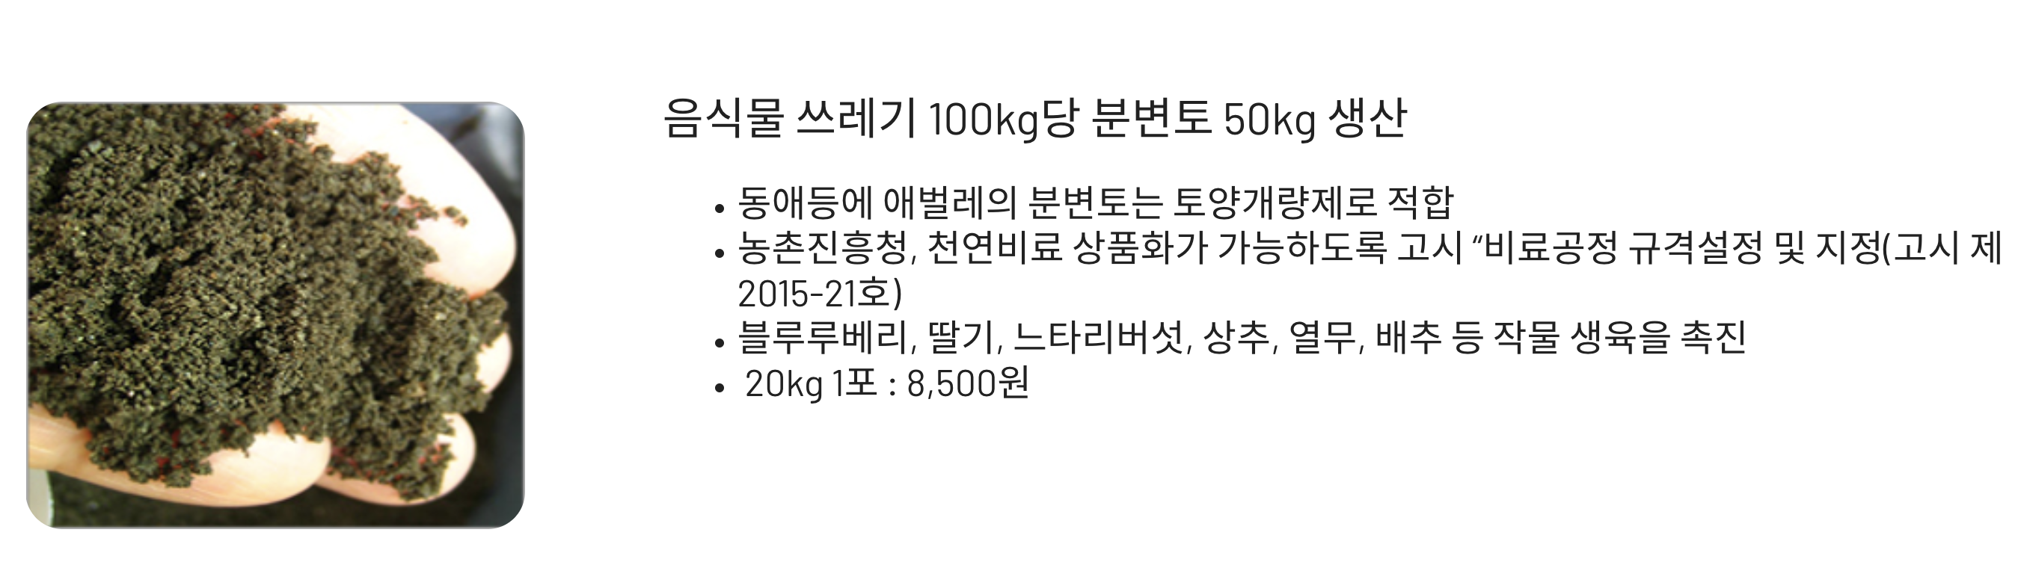
시장성 – 자원 재활용
농촌진흥청에서 동애등에 분변을 상품화할 수 있도록 승인하였기 때문에
음식물 쓰레기를 먹은 동애등에의 분변을 퇴비로 판매가 가능하다.

Slide 9
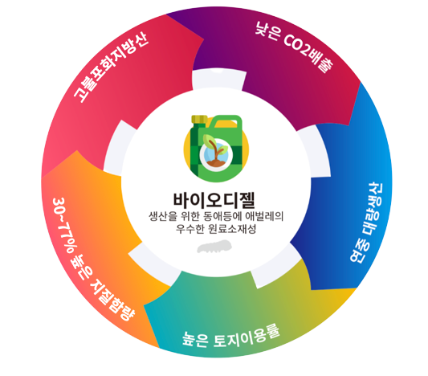
시장성 – 신재생 에너지원, 바이오디젤
동애등에 애벌레는 바이오디젤 생산원료로 매우 우수
음식물쓰레기를 섭취한 동애등에 애벌레를 건조시켜 바이오 디젤 물질 추출하게 된다.
바이오디젤은 콩기름, 유채기름, 해조유 등의 식물성 기름이나 동물의 지방을 원료로 만드는 기름으로, 기존에 화석연료를 사용할 때보다 이산화탄소 배출량을 크게 감축시킬 수 있다.

Slide 10
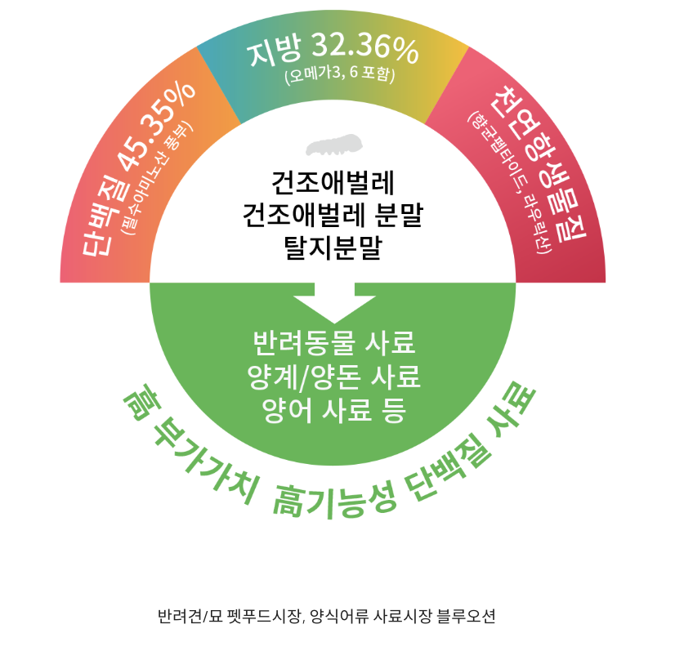
시장성 – 천연 동물사료
동애등에는 단백질 흡수율이 높으며, 필수 아미노산(라우르산, 아르기린, 메티오닌, 라이신 등)이 풍부하여 동물사료의 주 단백질 공급원으로 활용되고 있는 곤충입니다.

Slide 11
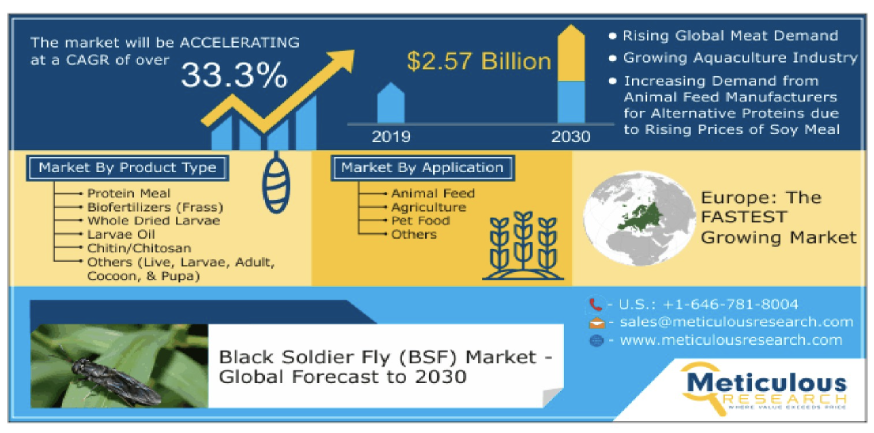
시장 전망
네덜란드(Protix), 영국(Agriprotein), 캐나다(Enterra), 미국(Enviroflight) 등
해외에서는 이미 곤충에 대한 미래 성장 가능성을 예측하고 ‘동애등에’의 사료화 관련 산업이 활발하게 이뤄지고 있다.
국제시장 조사기관(Meticulous Research)은 글로벌 ‘동애등에’ (BSF) 시장은
2030년까지 연평균 33.3% 성장이 예상되며 25억 7천만달러 (약 3조 7천억원) 시장을 전망했다.
국내에서도 어분을 대체할 고단백 적합한 자원으로 ‘동애등에’를 눈여겨보고 있다.

Slide 12
출처
농림축산식품부 곤충실태조사 : https://www.mafra.go.kr/bbs/mafra/65/330865/artclView.do
시장성 : http://larvabio.com/bsfmarket
시장 전망 : http://www.dynews.co.kr/news/articleView.html?idxno=651685

Slide 13
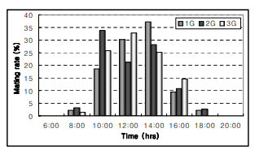
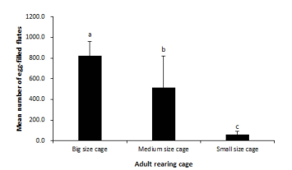
동애등에 사육환경 조건
- 온도
- 사육상크기
Big size cage (4 × 4 × 2 m)
Medium size cage (2 × 1 × 2 m)
Small size cage (1 × 1 × 2 m)
성충의 교미 활동은 온도가 27.0℃ 내외가 되고 충분한
광량 하에서 교미가 일어난다는 보고와 일치한다(Booth and Sheppard, 1984).
사육상 크기에 따른 산란 변화표
=> (2 × 1 × 2 m)가 가장 적정하다.
Notes:
동애등에의 사육환경을 나열함.
참조는 논문에서 했고, 따로 직접적인 자료가 없는 항목은 온도이다.
다만, 3개의 논문에서 온도를 27도 수준으로 유지하는 것을 보아 성충의 산란이 활발한 온도는 27도임을 알 수 있다.
사육상 크기는 가장 큰 사육상이 가장 알이 많이 나오나 중간 크기의 사육상이 크기 대비 가장 효율이 높은 것으로 나온다.

Slide 14
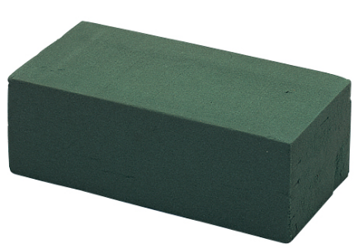
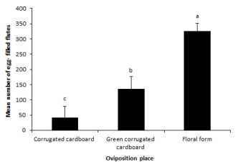
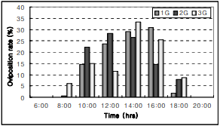
동애등에 사육환경 조건
- 일조량
- 산란유도배지
1. 골판지
2. 골판지의 외형에 녹색테이프 부착
3. 플로랄폼
전체적으로 모든 세대 에서 일조량이 많은 10:00에서 16:00 사이에 가장 높은 산란 빈도를 나타냈다
산란배지 변화에 따른 산란 변화도
플로랄폼이 가장 산란율이 높다.
Notes:
동애등에는 모든 논문에서 일조량과 산란 비율의 유의미한 차이가 보여졌다. 표는 시간에 따른 일조량의 변화와 온도의 변화로 난괴 생성율이 차이가 나는 것을 알 수 있다.
동애등에가 알을 낳는 산란배지의 종류에 따라서 난괴 생성량의 차이가 있다.( 녹색을 좋아하고 -> 숲에서 살았던 환경 , 플로랄폼을 좋아한다. )

Slide 15

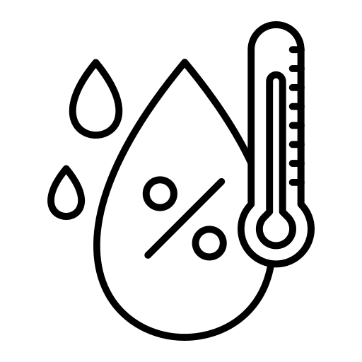
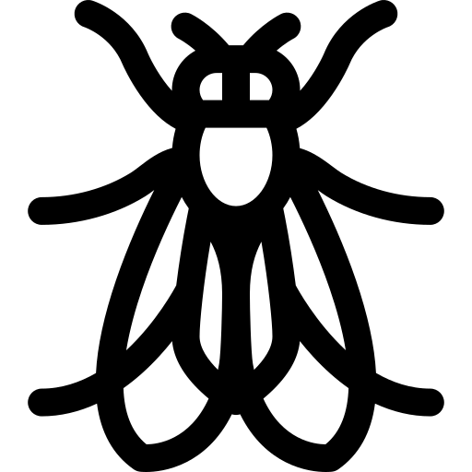

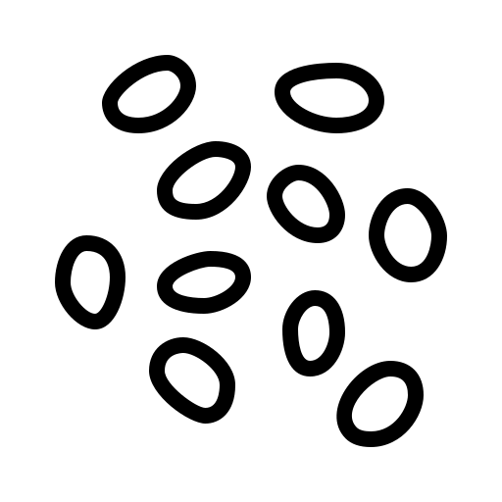

cage
Temperature
Humidity
Notes:
스마트팜의 구현 계획은 동애등에가 서식하는 환경을 연구 조사하는 것에 초점을 두고 온, 습도를 측정해서 서버로 데이터를 전송한다.
동애등에 데이터가 충분히 쌓이면 이를 바탕으로 동애등에의 서식지를 구성하고 유충을 사육함을 목적으로 한다.

Slide 16
최명효·양영철·강승호·박영규*, (2016),
“Effects of rearing environment on oviposition preference of black soldier fly (Hermetia illucens)”, Korean Society of Sericultural Science (한국잠사학회), Volume 54 Issue 1_2, p 17 ~ p 22
김종길*ㆍ최영철ㆍ최지영ㆍ김원태ㆍ정길상ㆍ박관호ㆍ황석조, (2016), “국내 서식하는 아메리카동애등에(Hermetia illucens)의 생태 특성”, Korean J. Appl. Entomol., 韓應昆誌 47(4): 337～343 (2008)
박지영ㆍ이상훈ㆍ이한웅ㆍ김용균, (2016), “Effect of Stress Sound on the Development of the Black Soldier Fly, Hermetia illucens”, Korean J. Appl. Entomol., 52(3): 227-237 (2013)

